Slide 1
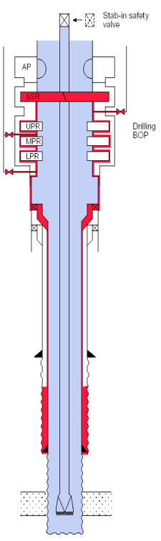
CSB Primário
CSB Secundário
CSB | Elementos de barreira de poço
Primário | Fluido na coluna
Secundário | Formação in-situ
 | Cimentação do revestimento
 | Revestimento
 | Cabeça de poço
 | Alta pressão do riser
 | BOP de perfuração

Slide 2
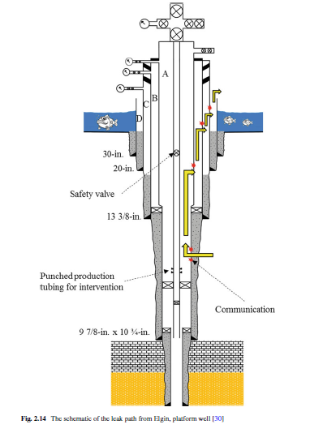
Válvula de segurança
Furo no tubo de produção para intervenção
Comunicação
Fonte: SINTEF Offshore Blowout Database

